Slide 1
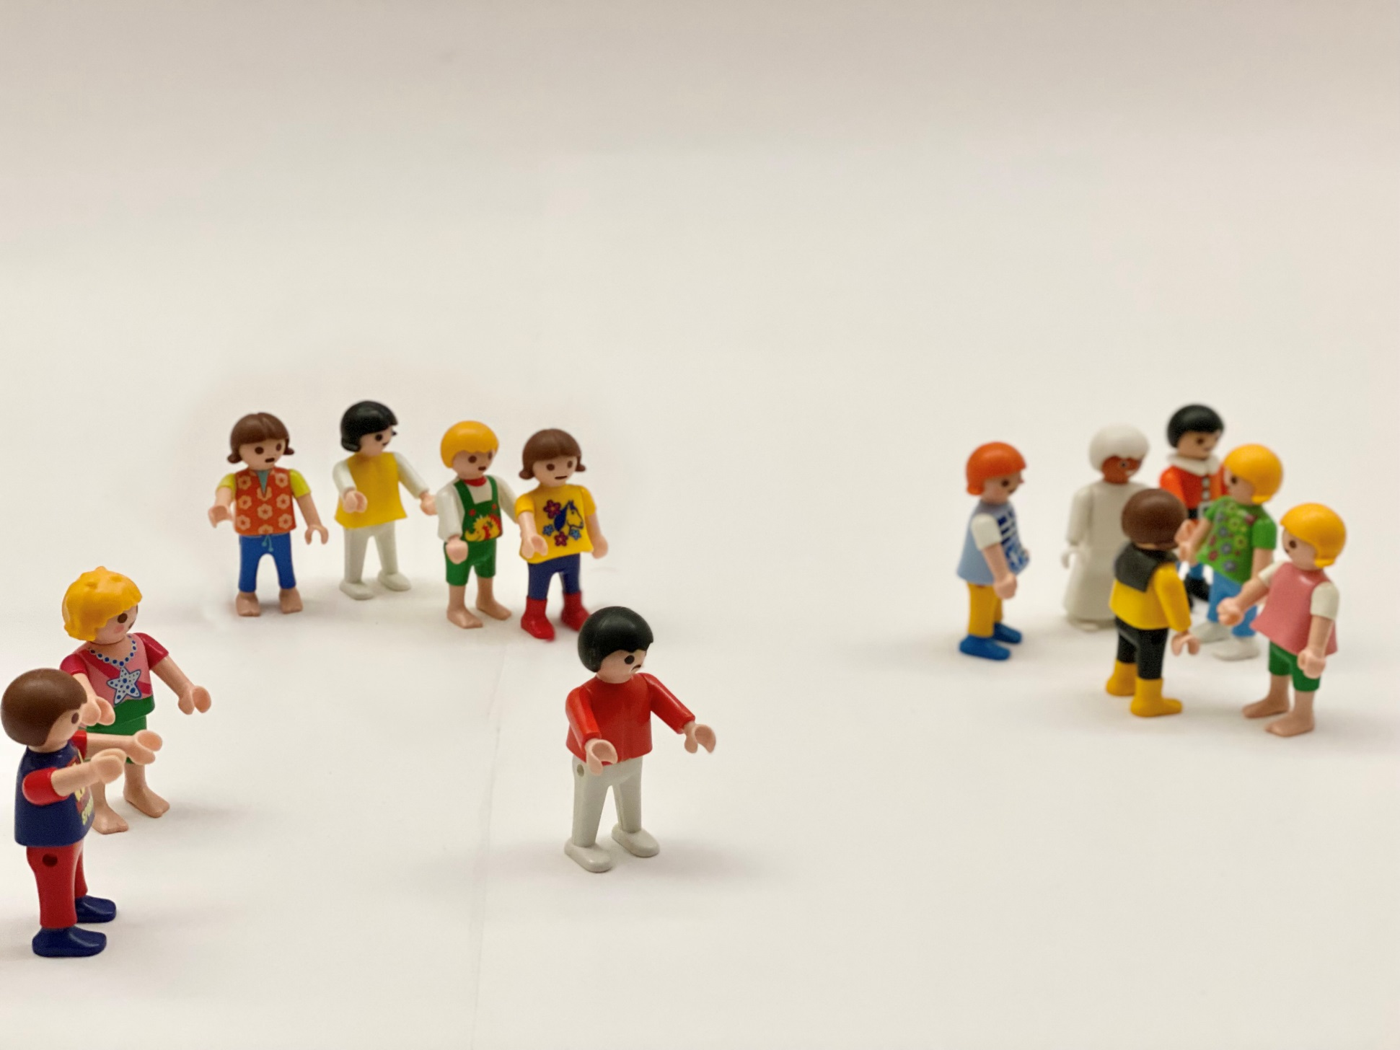
Konflikte und Mobbing in Gruppen
vorbeugen, erkennen und bearbeiten
Renate Grote-Giersch
Dipl. Sozialpädagogin, MA Social Science
Dipl. Mediatorin
www.mediation-grote-giersch
Agnes Jänsch
Dipl. Psychologin,
Systemische Familientherapeutin
agnes.jaensch@web.de

Slide 2
Allgemeine Konflikte vs. Mobbing
Konflikte | Mobbing
ein Mal, gelegentlich | regelmäßig, immer wieder
kurzzeitig oder mit Unterbrechungen | dauerhaft, über einen längeren Zeitraum
auf Augenhöhe | Machtgefälle
zahlenmäßig ausgeglichen | viele gegen einen
wechselnde Konfliktparteien | konstant gegen eine bestimmte Person
aus der Situation heraus | planvoll, absichtlich
grundlegende Lösungsorientierung vorhanden | Keine echte Lösung angestrebt, gelegentlich Scheinkooperation

Slide 3
Was ist ein Konflikt?

Slide 4
Definition von Mobbing
Mobbing ist der Missbrauch von sozialer Macht auf der Basis systematischer und wiederholter Attacken gegen Schwächere (Olweus)
Mobbing ist keine Situation, sondern ein Zustand
sich steigernder Entgleisungen und Anfeindungen,
gegen eine Person (von einer oder mehreren Anderen), der sich über einen längeren Zeitraum erstreckt (Wochen bis Jahre).
Mobbing ist eine spezifische Form von sozialer Ausgrenzung, bei der der Betroffene alleine dasteht.

Slide 5
Mobbing – ein systemisches Phänomen
dauerhaft
Machtgefälle
regelmäßig
Es ist nicht möglich, sich als Betroffene*r selbst zu befreien!
konstant
gegen
eine Person
keine Lösung angestrebt
planvoll,
absichtlich

Slide 6
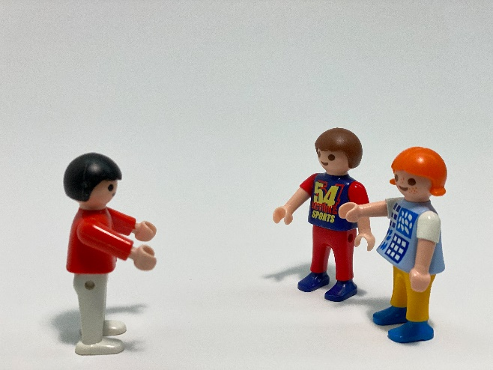
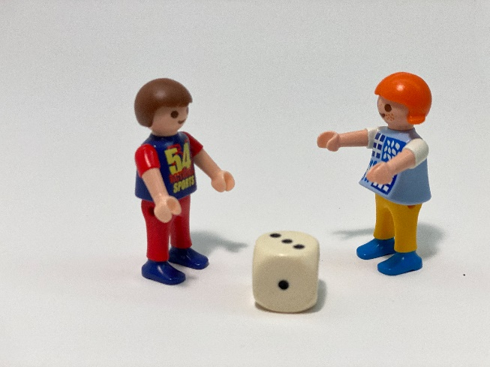
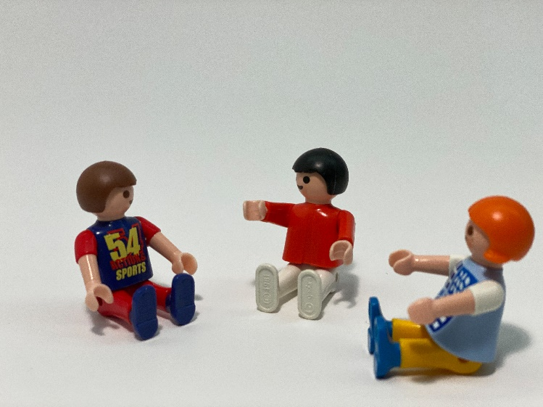
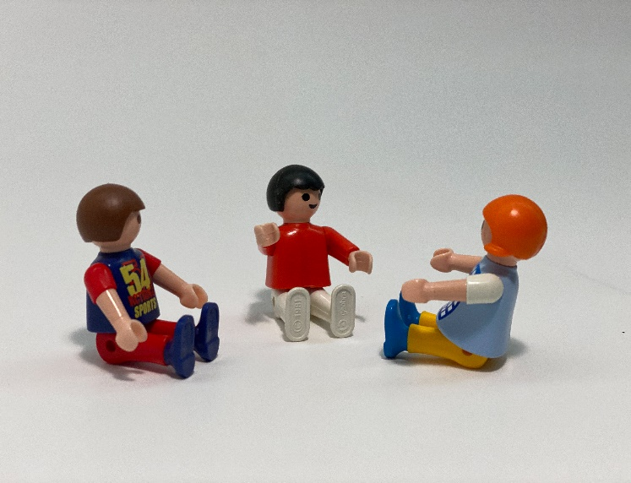
Die Schlichtungsinsel
„Kannst du uns unterstützen?“
Die beiden streitenden Schüler suchen sich einen/e Schlichter_in
aus der Klasse.
In der Schlichtungsinsel gelten folgende Regeln:
Zuhören,
Ausreden lassen,
keine Beschimpfungen !
Der/die Schlichtungshelfer_in erinnert daran, dass diese auch eingehalten werden, mischt sich aber selber nicht in den Streit ein!
2. Der/die Schlichtungshelfer_in fragt:
„Wer will anfangen?“
Wenn es schwierig ist sich hier zu entscheiden, bestimmt der Würfel wer beginnt
3. Jeder Schüler erzählt nacheinander, wie er/ sie den Streit erlebt hat.
Der Schlichtungshelfer achtet auf die Regeln!
„Ich sage dir jetzt, was mir passiert ist…“
„Ich erzähle dir, was ich erlebt habe in dem Streit…“

Slide 7
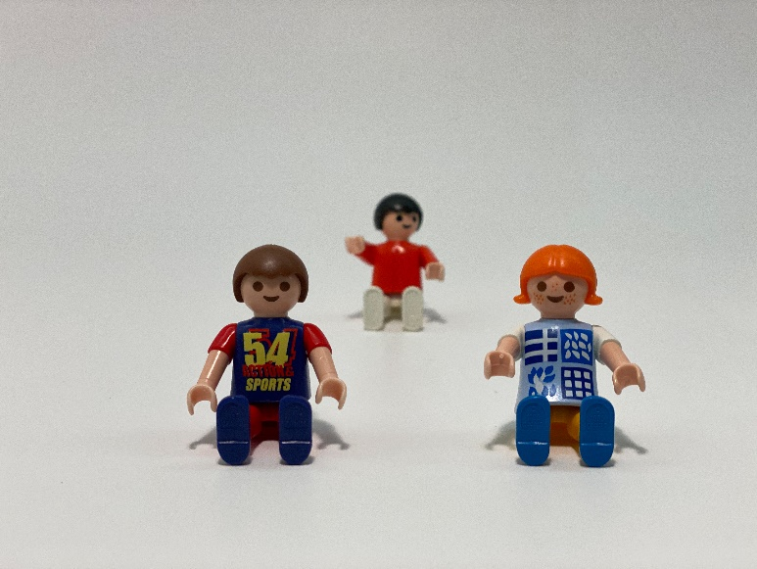
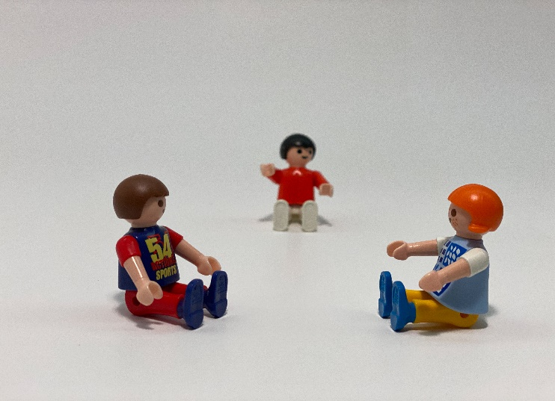
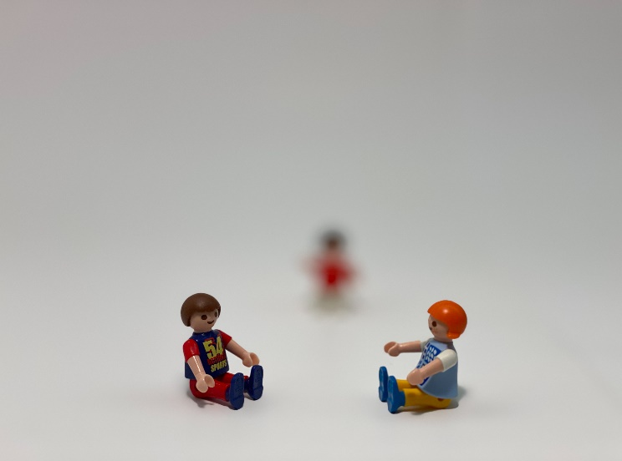
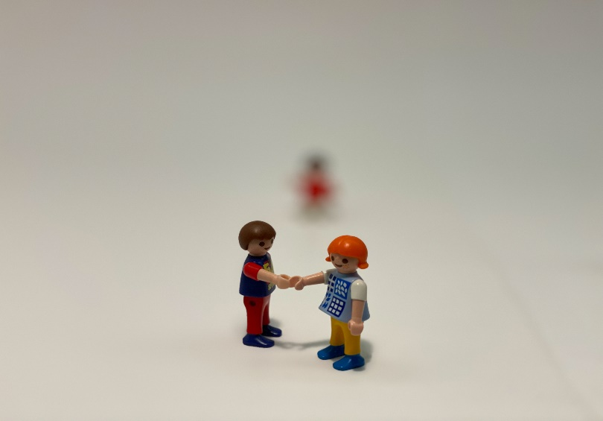
4. Die beiden Streitenden, sollen einen Moment zur Ruhe kommen und sich den Streit noch einmal vorstellen. Jeder überlegt wie es ihm/ihr in dem Streit ergangen ist.
Wer will, kann auch seine Augen kurz schließen
Im Streit ging es mir….
5. Beide erzählen nacheinander, wie es ihnen im Streit ging, welche Gefühle sie hatten:
(Gefühlskarten können hier helfen)
Denkt an die „3“
6. Schüler überlegen nun,
wie es dem anderen wohl in der Situation ergangen ist
„Ich kann mir vorstellen, du hast dich….gefühlt…!“
(Gefühlskarten helfen)
?
7. Der Schlichtungshelfer fragt:
„Was kann jetzt getan werden, damit der Streit aufhört?“
„Ich wünsche mir von Dir, dass….“
8. Der Schlichtungshelfer fragt:
„Wie geht es euch jetzt?“
Sie reichen sich zum Abschied die Hände

Slide 8
Mobbing im Tagesheim
- Was kann ich als Fachkraft tun?

Slide 9
Definition von Mobbing
Mobbing ist der Missbrauch von sozialer Macht auf der Basis systematischer und wiederholter Attacken gegen Schwächere (Olweus)
Mobbing ist keine Situation, sondern ein Zustand
sich steigernder Entgleisungen und Anfeindungen,
gegen eine Person (von einer oder mehreren Anderen), der sich über einen längeren Zeitraum erstreckt (Wochen bis Jahre).
Mobbing ist eine spezifische Form von sozialer Ausgrenzung, bei der der Betroffene alleine dasteht.

Slide 10
Mobbing – ein systemisches Phänomen
Mobbing ist der Missbrauch von sozialer Macht auf der Basis systematischer und wiederholter Attacken gegen Schwächere (Olweus)
Mobbing kann sich in jeder Form von Gewalt/schädigendem Verhalten äußern
verbal: Beschimpfungen, Beleidigungen, Gerüchte...
körperlich: Verprügeln, Stoßen, Bein stellen...
Zerstören/Wegnehmen von Gegenständen: Sportsachen verstecken, Arbeitsmaterial wegwerfen...
Intrigen, Fehlinformationen, Gerüchte
Ignorieren, Informationen vorenthalten
sexuelle Übergriffe
rassistische Übergriffe
Cyber-Mobbing
Auf Flipchart sammeln

Slide 11
Mobbing – ein systemisches Phänomen
Jede*r 7. bis 10. ist im Laufes seiner Schullaufbahn von Mobbing betroffen
Jungen häufiger als Mädchen
Beobachtungsfehler?
Mädchen holen in den letzten Jahren auf
geschlechtsspezifische Unterschiede nehmen ab
Peak in 3. und 6./7. Klasse, immer mehr Mobbingfälle in Grundschulklassen
Lieber nur sagen

Slide 12
Mobbing – ein systemisches Phänomen
Helfer der Mobbing-Akteure
wegschauen, ignorieren
gelegentliche Angriffe, Beleidigungen
Angriffe, Beleidigungen
Scheinbar Unbeteiligte
Mobbing-Betroffener
Mobbing-Akteure

Slide 13

Mobbing – ein systemisches Phänomen
Mobbing-Betroffener
Wird gedemütigt u. misshandelt
Verliert Selbstvertrauen, oft auch Selbstachtung
Passiv:
Rückzug
Weinen
Eher „überbehütet“
Verteidiger
Leiden unter der Situation
Heimliche Freundschaft
Vereinzelte Versuche Akteure zu stoppen
Schwanken zwischen Mitleid und Ohnmacht/Angst vor Initiatoren
Bleiben passiv um nicht selber in den Fokus zu geraten; Rückzug
Sehen/wissen keine Handlungsalternative
Mobbing-Betroffener
Wehrhaft:
Lösungsversuche die in die Aggression gehen
Verliert Empathie bei Klasse und Erwachsenen

Slide 14
Mobbing – ein systemisches Phänomen
Mitläufer
Zeigen durch Beifall und Anfeuerungssignale auf wessen Seite sie sind
Versuchen sich nicht direkt zu beteiligen
Helfer der Mobbing-Akteure
Assistenten
Unterstützen tatkräftig
Führen Ideen aus
Persönlicher Machtgewinn
Mobbing- Akteure
Sichert sich machtvollen Platz in der Klasse
Setzt alle unter Druck
Sorgt für Spannung, Unterhaltung, „Zusammenhalt“
Kompensation von mangelndem Selbstwert
Mobbing-Akteure

Slide 15
Mobbing – ein systemisches Phänomen
Scheinbar Unbeteiligte
Sehen oft die Probleme in der Person des Mobbingbetroffenen mitbegründet
Wollen sich heraushalten
Leiden unter der Situation, bleiben aber passiv um nicht in den Fokus zu geraten
Sehen keine Handlungsalternative
Scheinbar Unbeteiligte

Slide 16
Mobbing – Auswirkungen auf ALLE Beteiligten
Betroffene*r:
Ängste, Minderwertigkeitsgefühle, Leistungs- und Konzentrationsprobleme, Depressionen, Suizidalität, psychosomatische Symptome
niedriger Selbstwert, Schulvermeidung,
→ Anzeichen von PTBS, Dauerhafte Schädigung möglich (25 % haben als Erwachsene psychische Probleme)
Akteure:
Verlust von Werten, Etablierung sozial inadäquaten Verhaltens → 4-fach erhöhtes Delinquenzrisiko
Scheinbar Unbeteiligte:
Angst, Verschiebung des Werterahmens, Lernerfahrung: Gewalt als Normalität
Erfahrungen von mangelnder Handlungs- und Lösungskompetenz der Erwachsenen, Schuldgefühle durch Nichthandeln
Eltern, Lehr- und Fachkräfte:
Sorgen, Hilflosigkeit, Aktualisierung eigener Erfahrungen, Überforderung,
Schuldgefühle

Slide 17

Wie erkenne ich Mobbing?
Anzeichen für Mobbing in der Klasse/Gruppe:
Kommentarkultur und Meinungsdiktat
Inszenierte Anklagen vor Publikum (Öffentlichkeit herzustellen ist wichtiger als Lösungswille)
„Fehlverhalten“ des/der ausgegrenzten Schülerin wird zelebriert und aus der Proportion genommen
Niemand will mit Schüler*in in Kleingruppe arbeiten, Augenrollen wenn Schüler*in etwas sagt, Lachen bei falschen Antworten u.ä.
Gegenüber Schüler*in wird keine Empathie gezeigt

Slide 18

Wie erkenne ich Mobbing?
Anzeichen für Mobbing beim Kind:
Ist häufig krank
Wirkt bedrückt, bricht leicht in Tränen aus, zieht sich zurück
Aggressives Verhalten
Ist oft alleine
Sucht die Nähe zu Erwachsenen
Vermeidet Sport oder außerschulische Veranstaltungen
Leistungsabfall
Wirkt abwesend
Fehlt häufig
Eltern berichten von Schlafstörungen, Wutausbrüchen zuhause
Stiehlt zuhause Geld
Verliert Kleidung und Gegenstände
Möchte aus schwer nachvollziehbaren Gründen die Schule wechseln/nicht mehr ins Tagesheim gehen

Slide 19
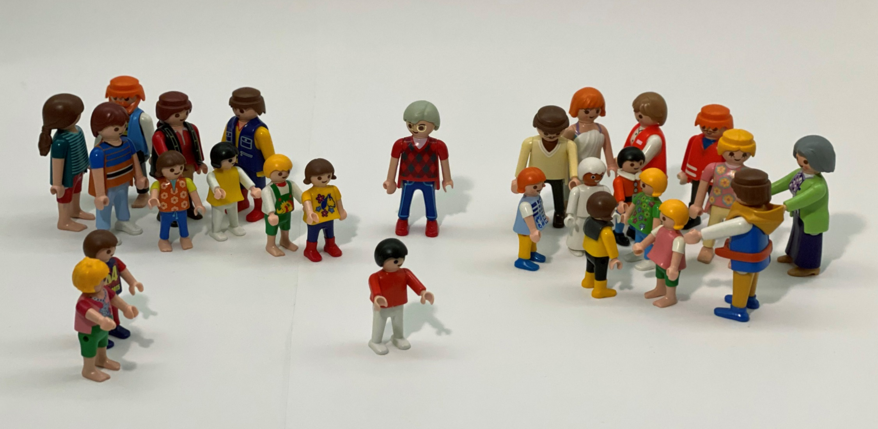
Mobbing – das erweiterte System
Eltern
Eltern
Lehrkraft
Helfer der Mobbing-Akteure
Scheinbar Unbeteiligte
Mobbing-Betroffener
Mobbing-Akteure

Slide 20
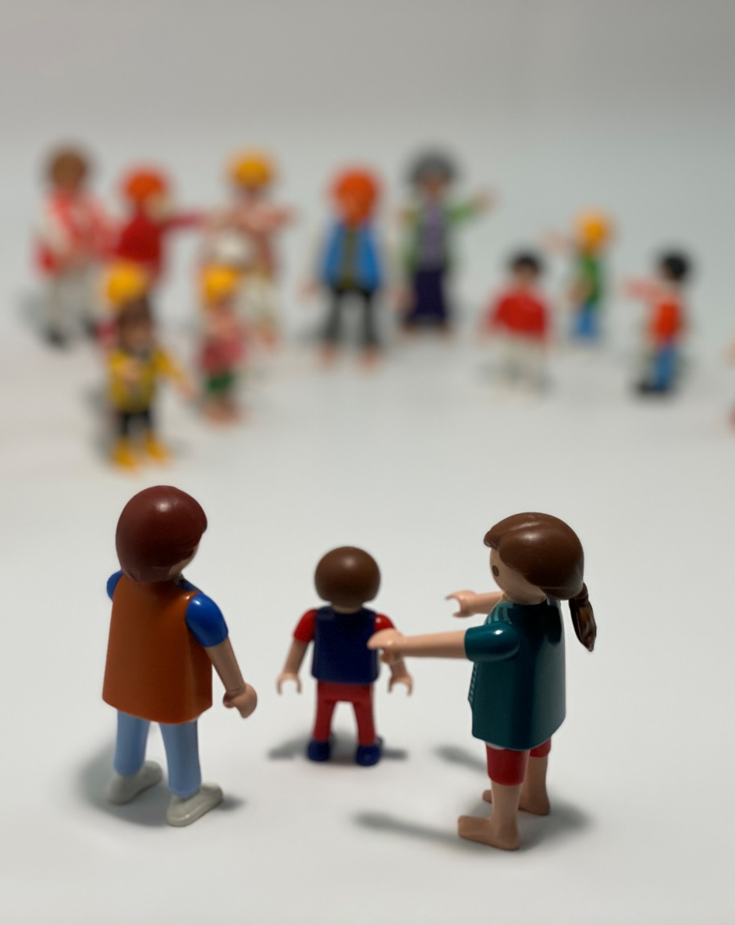
Besondere Rolle der Eltern im Mobbingprozess
Schuldzuschreibung und Wunsch nach Bestrafung
Eskalation auf Elternebene
Einmischen in Klassendynamik
Verantwortungszuschreibung ans Kind
Gefühl von persönlicher Kränkung
Enttäuschung über das Kind
Wiederbeleben eigener Mobbingerfahrungen
Überforderung auf allen Ebenen

Slide 21
Was hält Mobbing aufrecht?
Schuldzuweisung
dem Opfer wird (Mit-)Schuld zugeschrieben → legitimiert Mobbing
Verharmlosung
Täter: „War nur Spaß“, Opfer: „Macht mir nichts aus“, Zuschauer: „Da war doch nichts“, Schule: „Mobbing gibt’s bei uns nicht“, Eltern: „Stell dich nicht so an, das war früher auch nicht anders“
Angst und Drohung
Glaubwürdigkeit der Drohungen, da bisherige Schikanen durch niemanden verhindert wurden
Nicht-Intervention
Kinder lernen, dass Schule und Nachmittagsbetreuung unsicherere Orte sind, an denen soziale Regeln nicht gelten
Rahmenbedingungen
Schule als Pflicht-System macht Ausweichen unmöglich

Slide 22
Interventionsmöglichkeiten bei Mobbing
Nachsorge
Prävention
erfolgreiches, nachhaltiges Mobbingkonzept
Intervention

Slide 23
Kennzeichen des No Blame Approachs
Lösungsorientierung → Verzicht auf Schuldzuweisung und Bestrafung
Situation thematisieren, ohne die Vergangenheit zu besprechen
nicht verhandelbare Positionierung der Lehr-/Fachkräfte:
Verhalten wird nicht geduldet und hat unverzüglich aufzuhören!
Transparenz und Öffentlichkeit
Vermeidung von Bloßstellung
Umlenkung: Pädagoge macht die Notwendigkeit einer Veränderung zu seiner Sache

Slide 24
Kennzeichen des No Blame Approachs
Verantwortungsübernahme der Erwachsenen für den Prozess
aktive Einbeziehung der Schüler/innen
Lösungskompetenz
Akteure und Zuschauer als Experten für das Problem und die Lösung
Freiwilligkeit
Betroffener entscheidet, ob er Anwendung des No Blame Approachs möchte

Slide 25
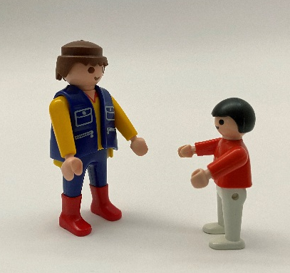
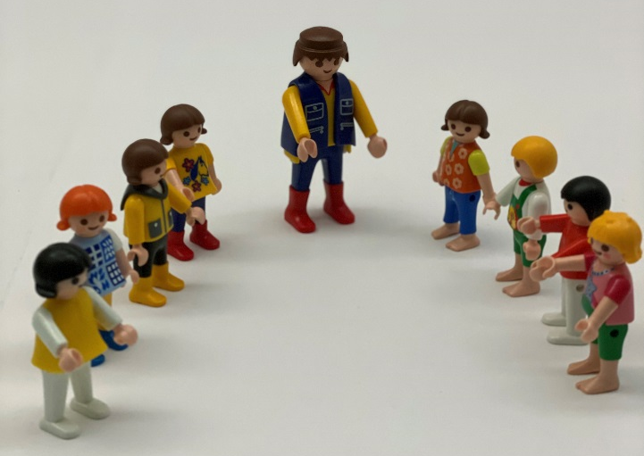
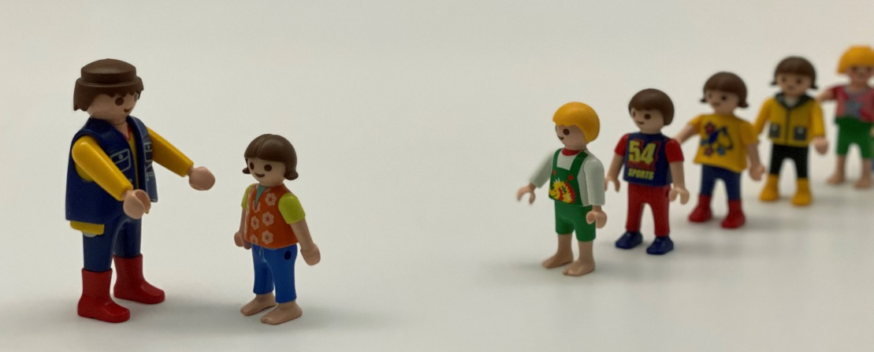
Schritte des No Blame Approachs
Gespräch mit dem/der Mobbingbetroffenen (ca. 30 min)
Einverständnis
Veränderungswille
Namen
Hoffnung wecken
II. Gespräch mit der Unterstützungsgruppe (ca. 45 min)
ca. 6 – 8
50 % Akteure, 50 % Konstruktive/prosoziale Schweigende
ohne den/die Mobbingbetroffene/n
Positive Zuschreibung eines jeden Einzelnen
Aktionsplan
  Konntest Du das umsetzen was
  Du Dir vorgenommen hast?
  Hat sich nach Deiner Einschätzung, die Situation für den Betroffenen verändert?
III. Nachgespräch mit allen (einzeln)
nach ca. 2 Wochen
verbindlich vereinbaren und einhalten

Slide 26
Stärken des No Blame Approachs
Entlastung des Opfers: muss keine Details berichten, muss nicht aktiv werden
Täter geraten nicht in Rechtfertigungssituation, müssen dem Opfer nicht die Schuld zuweisen
Verzicht auf Schuldzuweisung und Sanktion:
    Strafe erzeugt oft Reaktanz und verschärft u.U. Mobbing noch (schlimmere, besser verdeckte Attacken)
    Opfer gerät nicht in den Verdacht, selbst auch eine Teilschuld zu tragen
keine Stigmatisierung von Akteuren und Betroffenen
Selbstwirksamkeit: Beteiligte erleben sich als verantwortlich und kompetent
Soziales Lernen: selbständige Entwicklung von Lösungen
Konsequente Trennung von Person und Verhalten

Slide 27
Wie passen NBA und Neue Autorität zusammen?
Gemeinsamkeiten
Systemischer Blick:
alle relevanten Personen im Blick behalten
Ich kann nur mein Verhalten direkt beeinflussen, nicht das der anderen
Ressourcenorientierung
Verantwortungsübernahme durch Erwachsene, Handlungsinitiative, „positive Bindungserfahrung“
Verlässlichkeit („Dranbleiben“)
Keine Demütigungen, Vermeidung von Bloßstellung
Deeskalation
Transparenz und Öffentlichkeit
Lösungskompetenz
Kindern/Jugendlichen wird zugetraut, eine gute Lösung zu finden

Slide 28
Wie passen NBA und Neue Autorität zusammen?
Unterschiede
Neue Autorität: Erwachsene ergreifen einseitige Schutzmaßnahmen, beim NBA wird (i.d.R.) nur mit Zustimmung des betroffenen Kindes gearbeitet
Neue Autorität thematisiert Problemverhalten dezidiert (→ Wiedergutmachung), NBA blickt lösungsorientiert nur nach vorne
Beim NBA nimmt der/die Erwachsene eine anleitende/begleitende und moderierende Rolle ein, in der Neuen Autorität bildet das Handeln des Erwachsenen das Zentrum

Slide 29
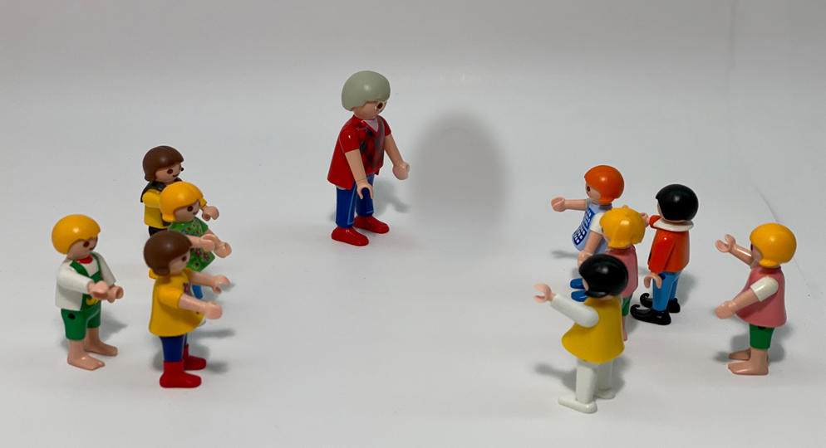
Ungeeignete Interventionsansätze
Herausnahme des Opfers oder Akteurs: System bleibt bestehen, Rollen werden mit anderen Kindern nachbesetzt

Slide 30
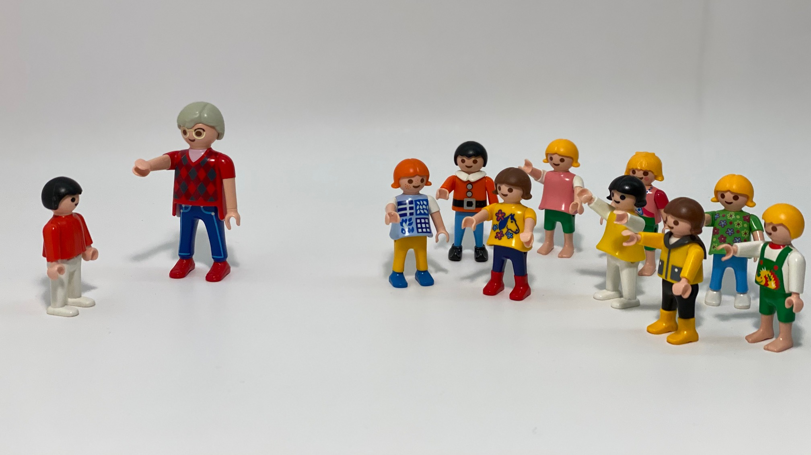
Ungeeignete Interventionsansätze
Inkongruentes Verhalten (LK fordert von Klasse Empathie und Fairness die er/sie selber nicht erbringen kann)
J
Tom, Du nervst mich wirklich mit deinem ewigen Gezappel!
Jetzt seid doch mal nett zu Tom!
Inkongruentes Verhalten: Lehrkraft/Pädagog*in fordert von der Klasse Empathie und Fairness, die er/sie selbst nicht erbringen kann

Slide 31
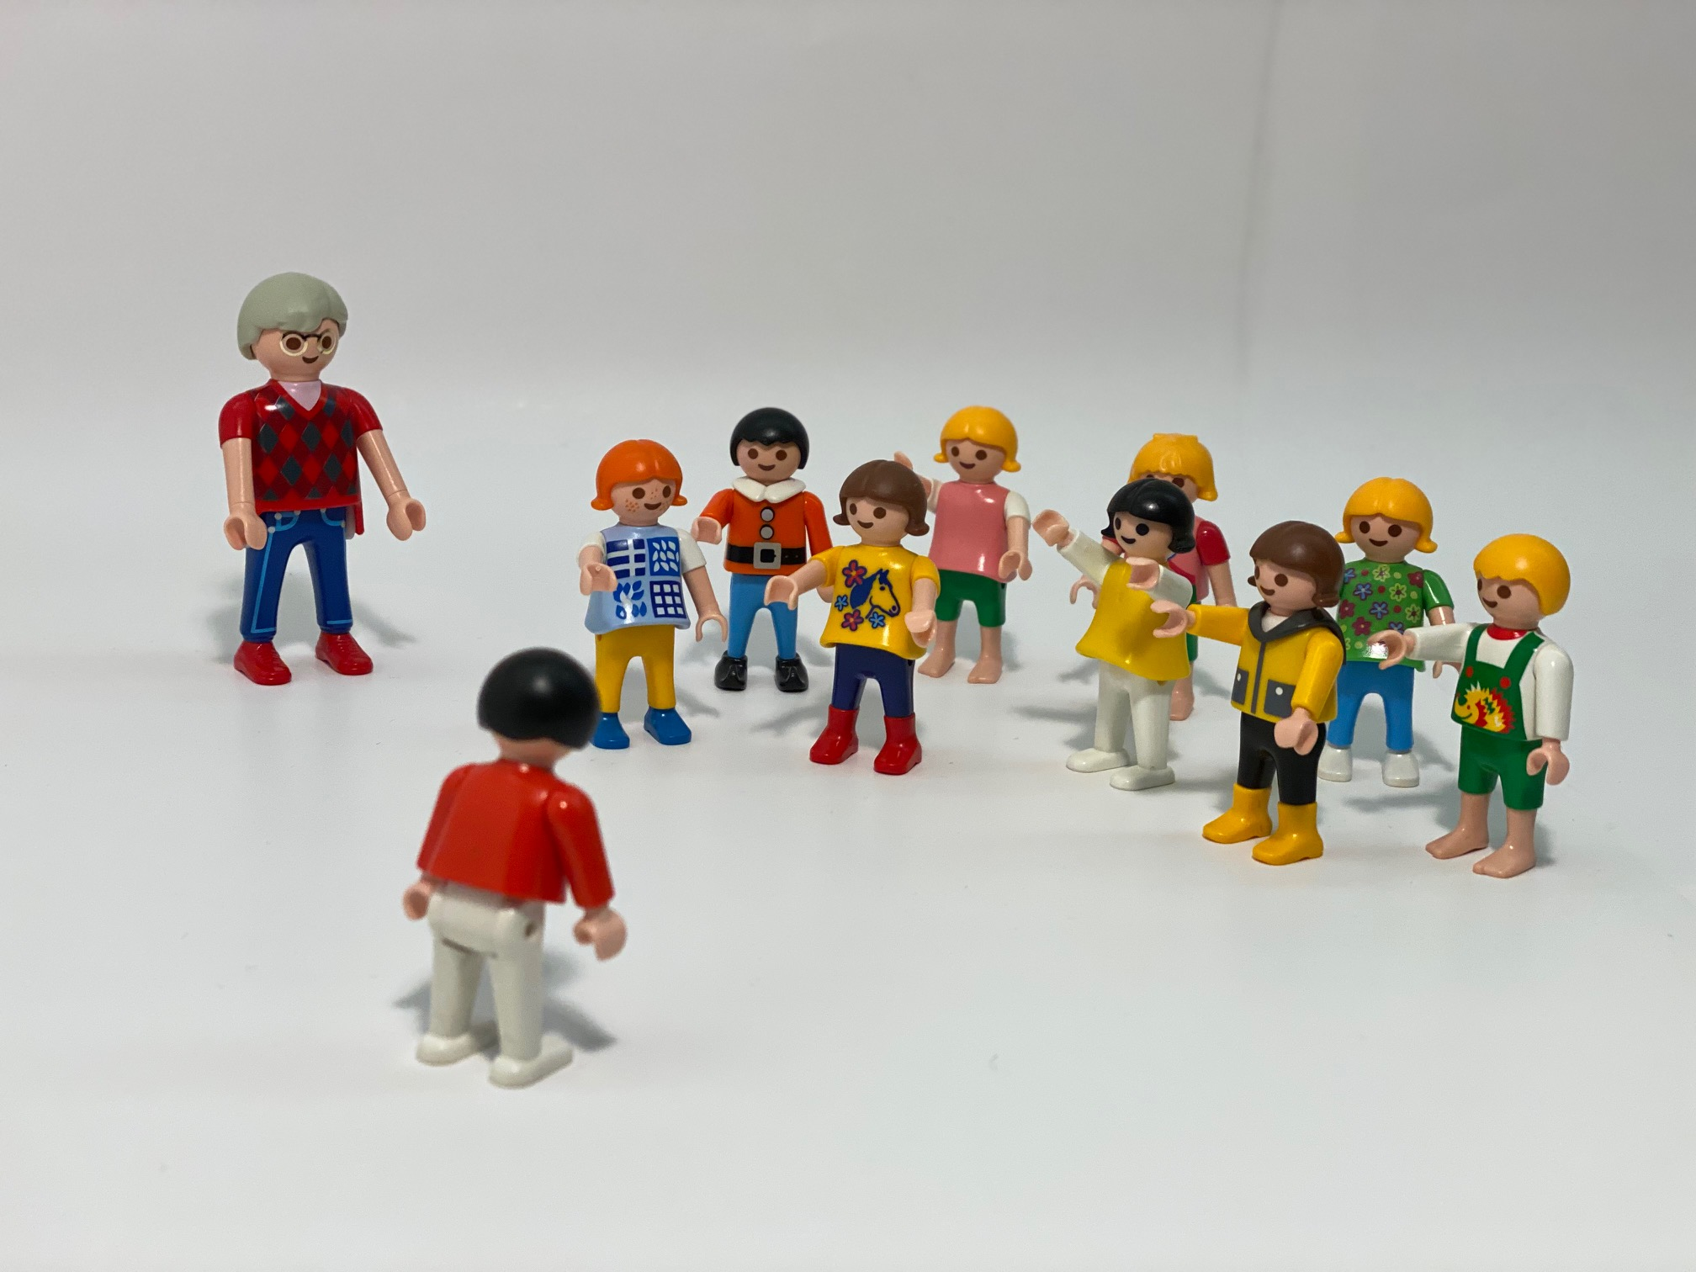
Ungeeignete Interventionsansätze
Inkongruentes Verhalten (LK fordert von Klasse Empathie und Fairness die er/sie selber nicht erbringen kann)
Er hat halt keinen Humor! Und rennt ständig zu den Lehrern!
Wenn er nicht die ganze Zeit rumheulen würde, fänden ihn auch nicht alle blöd! Selber Schuld!
Klassengespräche, die als Bühne missbraucht werden

Slide 32
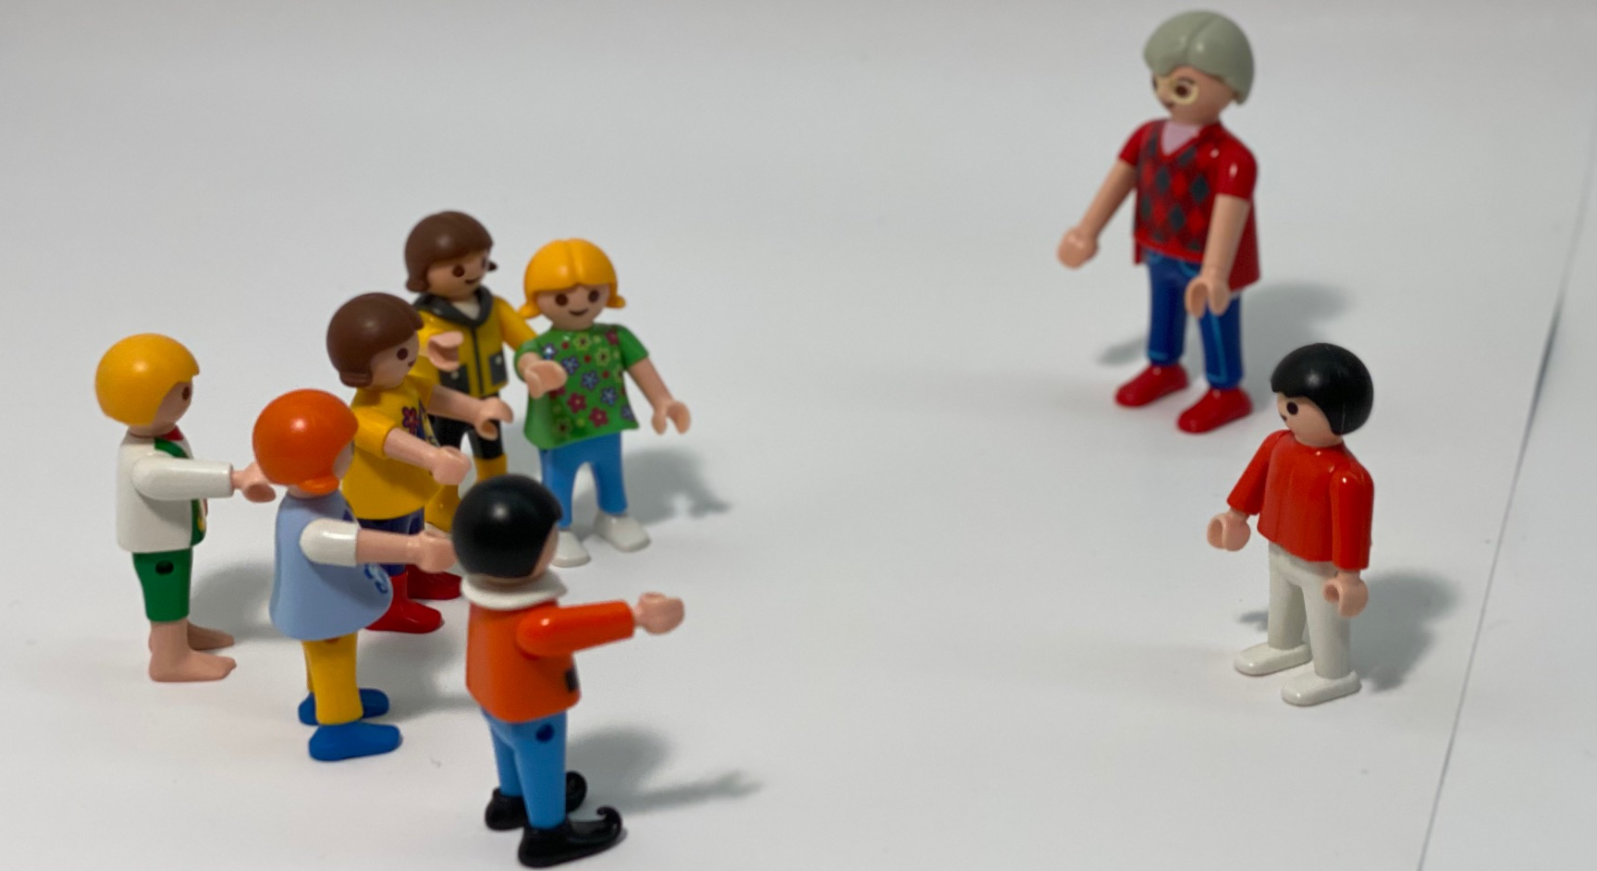
Ungeeignete Interventionsansätze
Mediation und andere Lösungsstrategien, die von einem Konflikt
und einer Lösung auf Augenhöhe ausgehen

Slide 33
Fallstricke im Umgang mit Mobbing
Ausschließlich Einzelgespräche mit dem Opfer (Problem des Systems)
Tätern gleich mit Strafe drohen (keine Einzelschuld, blockiert Lösungen)
Opfern Sonderrechte einräumen (provoziert weitere Mobbinghandlungen)
Opfer zur Gegenwehr auffordern (Mobbing kann das Opfer nicht lösen)
Mangelnde präventive Anstrengungen (zentral, um Mobbing zu verhindern)
Gruppe auffordern, das selbst zu lösen (überfordert Kinder/Jugendliche)
Mit der Gruppe diskutieren (Bühne für Mobbingakteure)
Fehlende Kontrolle nach der Intervention (Rückfallrisiko bei Mobbing sehr hoch)
Kurzinformationen, die nur auf Aufklärung und Wissensvermittlung setzen (emotionale Erschütterung /Empathie führt zu Verhaltensänderung)

Slide 34
Lesenswert
Literatur-Empfehlungen für Fachleute
Jannan, Mustafa: „Das Anti-Mobbing-Buch, Gewalt an der Schule – vorbeugen, erkennen, handeln“ (2010), Beltz Verlag
Blum, Heike & Beck, Detlef: „No Blame Approach, Mobbing-Intervention in der Schule“ (2012), fairaend
Infomaterial für Eltern
Elternhandbuch zum Anti-Mobbing-Buch von Mustafa Jannan
Infobroschüre „Mobbing beenden“ über Landesstelle Jugendschutz Niedersachsen und Aktion Jugendschutz – Landesarbeitsstelle Bayern e.V.
Infobroschüre „Mobbing unter Kindern und Jugendlichen, Informationen für Schule, Jugendhilfe und Eltern“ über Arbeitsgemeinschaft Kinder- und Jugendschutz, Landesstelle Nordrhein-Westfalen e.V.

